Slide 1

CODE Tecnologia Empresarial
CODE VET · SaaS
CODE VET
Plataforma Inteligente para Clínicas Veterinárias
CRM · ERP · Inteligência Artificial · Automação · BI
Apresentado por
Camila Carvalho
Apresentação Comercial Produto SaaS Veterinária
Bacharel em Ciência de Dados · CODE Tecnologia Empresarial
🌐 codetechoficial.com.br 📞 (14) 99690-2902

Slide 2
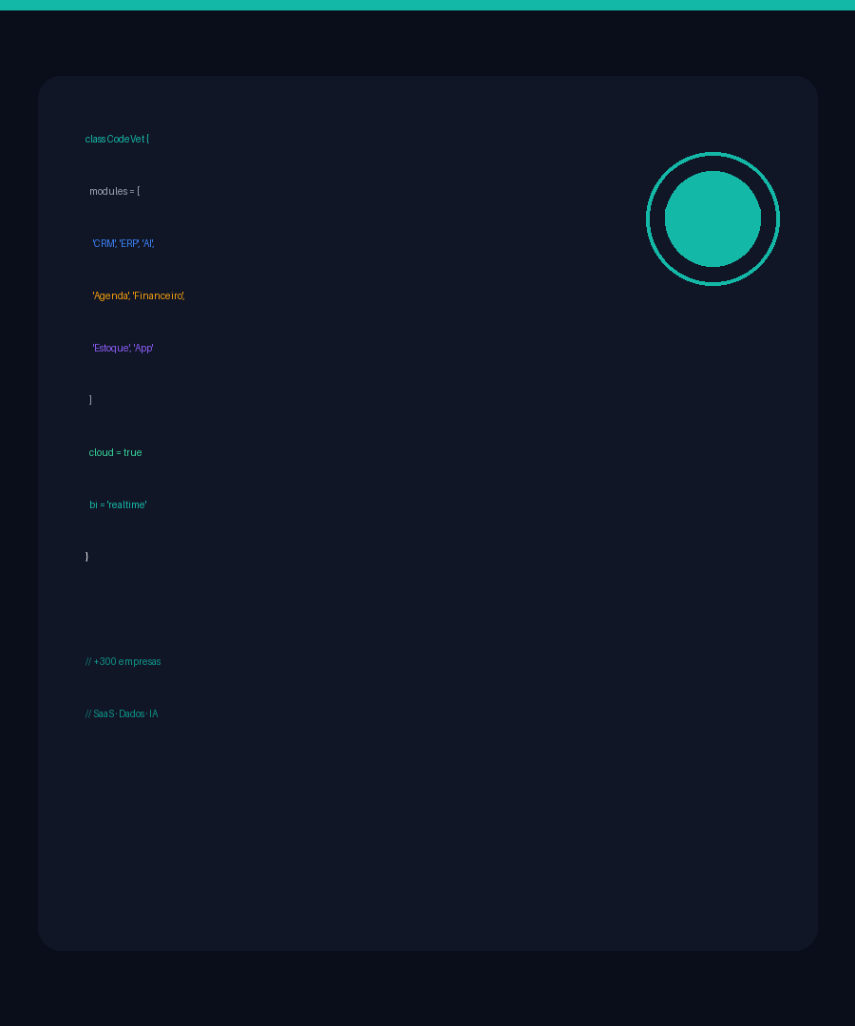
Quem é a CODE
Plataformas SaaS modernas para automatizar, reduzir custos e aumentar produtividade
A CODE Tecnologia Empresarial desenvolve plataformas SaaS modernas para empresas que desejam automatizar processos, reduzir custos e aumentar a produtividade.
CRM
ERP
Inteligência Artificial
Ciência de Dados
Desenvolvimento Web
Aplicativos
Dashboards
Cloud

Slide 3

O desafio das clínicas veterinárias
Operação intensa, canais fragmentados e perda de receita
⚠ Agenda manual
⚠ WhatsApp sobrecarregado
⚠ Prontuários em papel
⚠ Financeiro descentralizado
⚠ Estoque difícil
⚠ Vacinas sem acompanhamento
⚠ Consultas esquecidas
⚠ Falta de indicadores
⚠ Processos repetitivos
⚠ Perda de receita

Slide 4
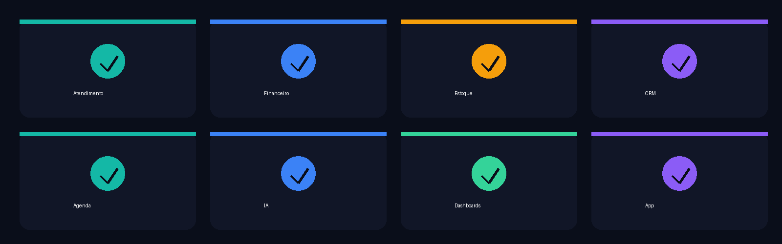
Nossa solução — CODE VET SaaS
Uma plataforma completa para administrar toda a clínica em um único lugar
Integração entre todos os setores. Um sistema. Uma operação. Uma visão.

Slide 5
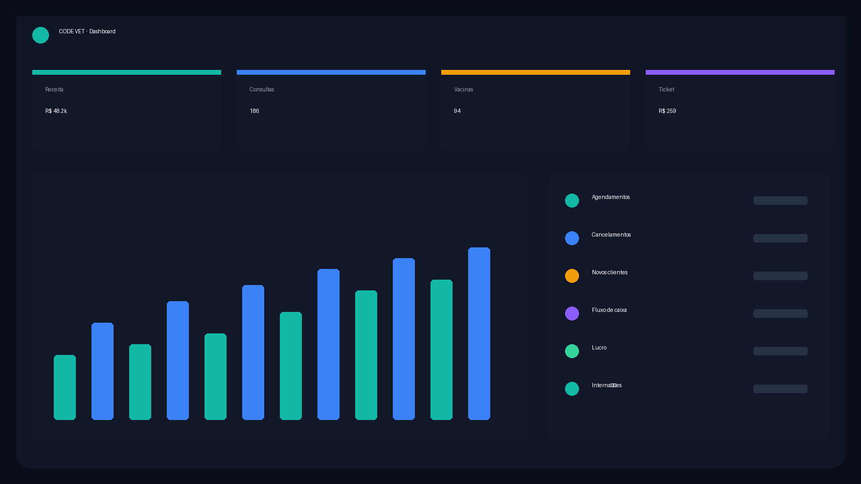
Dashboard Inteligente
Indicadores em tempo real para decisões rápidas e gestão baseada em dados

Slide 6
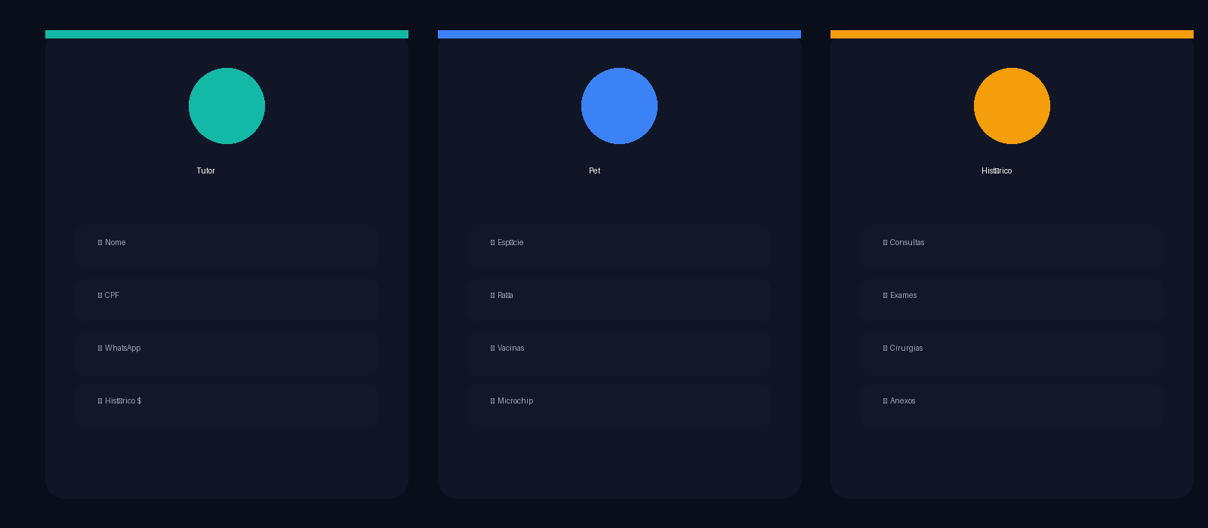
CRM Veterinário — o coração do sistema
Cadastro completo de tutores, pets e histórico clínico-financeiro

Slide 7

Agenda Inteligente
Organização por profissional, sala e procedimento — com automações
Por médico veterinário
Por sala
Por procedimento
Confirmação automática
Lembretes
Reagendamento
Fila de espera
Google Calendar

Slide 8

Prontuário Digital
Registro clínico completo, seguro e acessível em qualquer momento

Slide 9
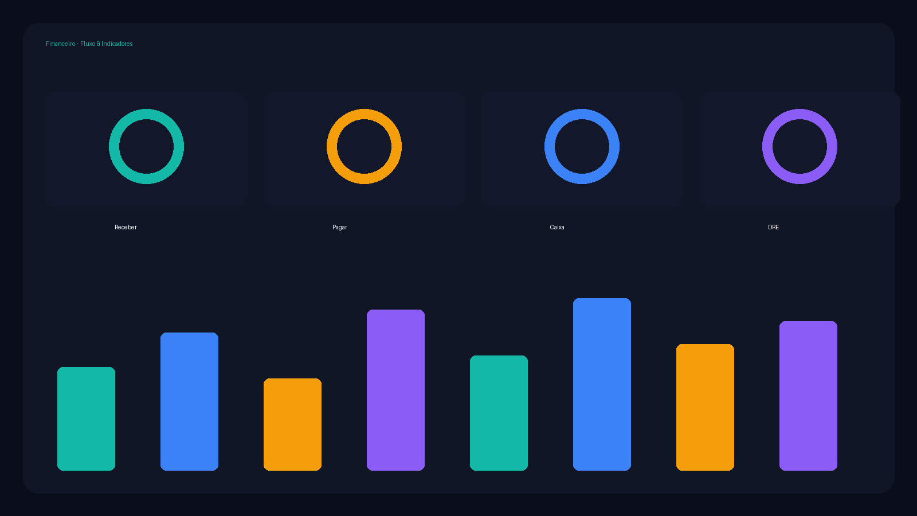
Financeiro
Controle completo do caixa, faturamento, comissões e indicadores
Contas a pagar / receber
Fluxo de caixa
Mensalidades & Convênios
PIX · Cartão · Boletos
NF-e · DRE
Comissões & Relatórios

Slide 10

Estoque Inteligente
Controle de insumos críticos com validade, lote e reposição automática

Slide 11
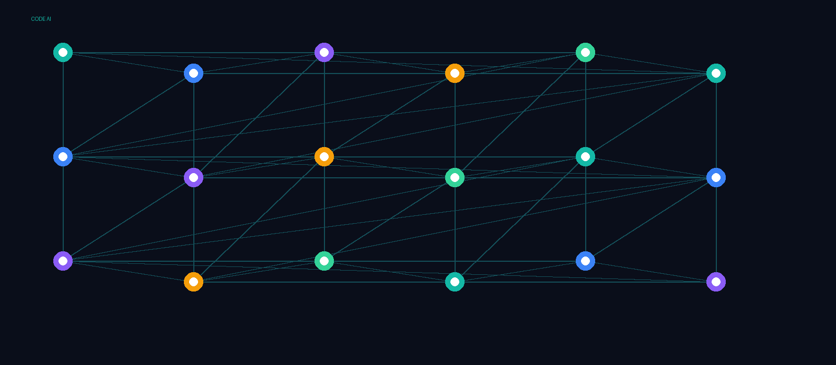
Inteligência Artificial — CODE AI
Automação inteligente para atendimento, operação e crescimento
AI · Responder clientes
AI · Triagem inicial
AI · Agendar consultas
AI · Responder WhatsApp
AI · Analisar indicadores
AI · Criar campanhas
AI · Enviar lembretes
AI · Prever demanda
AI · Gerar relatórios

Slide 12

Automações
Comunicação e marketing contínuos sem retrabalho da equipe
Lembrete de vacina
Lembrete de retorno
Aniversário do Pet
Pesquisa de satisfação
Cobranças
Remarketing

Slide 13
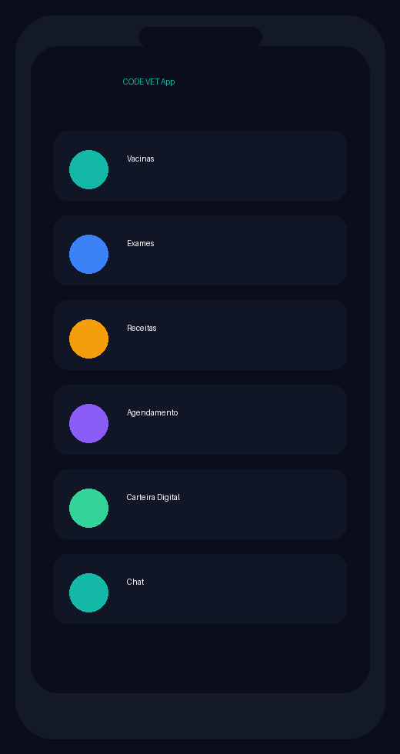
Aplicativo Mobile
Experiência digital para a clínica e para o tutor
Carteira Digital do Pet
Histórico vacinal e documentos sempre à mão
Agendamento online
Marque e remarque com poucos toques
Chat & Notificações
Comunicação direta com a clínica
Exames e Receitas
Acesso rápido a resultados e prescrições
Vacinas
Acompanhamento e lembretes automáticos

Slide 14
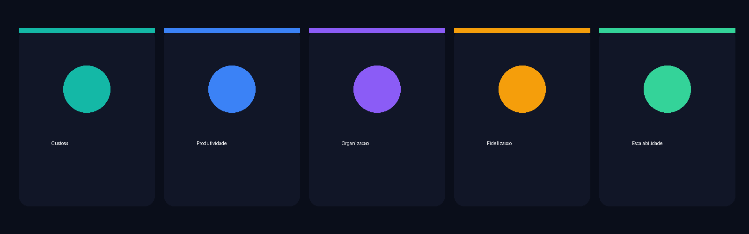
Benefícios
Resultados práticos na operação, no atendimento e no faturamento
★ Redução de custos
★ Mais produtividade
★ Menos retrabalho
★ Atendimento rápido
★ Gestão completa
★ Segurança dos dados

Slide 15

Roteiro do Projeto
Do levantamento de requisitos à implantação e suporte contínuo
Fase 1
Fase 2
Fase 3
Fase 4
Fase 5
Descoberta
Core CRM
Gestão
Inteligência
Go-Live
Levantamento Protótipos UI/UX Aprovação do fluxo
CRM + Agenda Tutores e pets Prontuário digital
Financeiro Estoque Dashboard / BI
CODE AI WhatsApp Automações + App
Testes Implantação Treinamento + Suporte

Slide 16
VAMOS TRANSFORMAR SUA CLÍNICA?
CODE Tecnologia Empresarial
Tecnologia que impulsiona empresas.
CRM · ERP · IA · Automação · App · Business Intelligence
Site
WhatsApp
Apresentação
codetechoficial.com.br
(14) 99690-2902
Camila Carvalho
Bacharel em Ciência de Dados · Não entregamos apenas um sistema — entregamos uma plataforma SaaS completa para gestão veterinária.

